Slide 1
Tvarovací obvody
Frekvenční filtry
Omezovače amplitudy

Slide 2
Frekvenční filtr
Je elektronický obvod (dvojbran) navržený tak, aby propouštěl signály určitého pásma frekvencí, zatímco signály ostatních frekvencí potlačoval.
Pomocí frekvenčního filtru lze z celého kmitočtového spektra odstranit nežádoucí (rušivé) signály.
Pasivní filtry – jsou realizovány pomocí pasivních součástek (rezistory, kondenzátory, cívky)
Aktivní filtry – obsahují zesilovací prvek
(tranzistor, operační zesilovač,...)
Číslicové filtry – jsou realizovány pomocí DSP

Slide 3
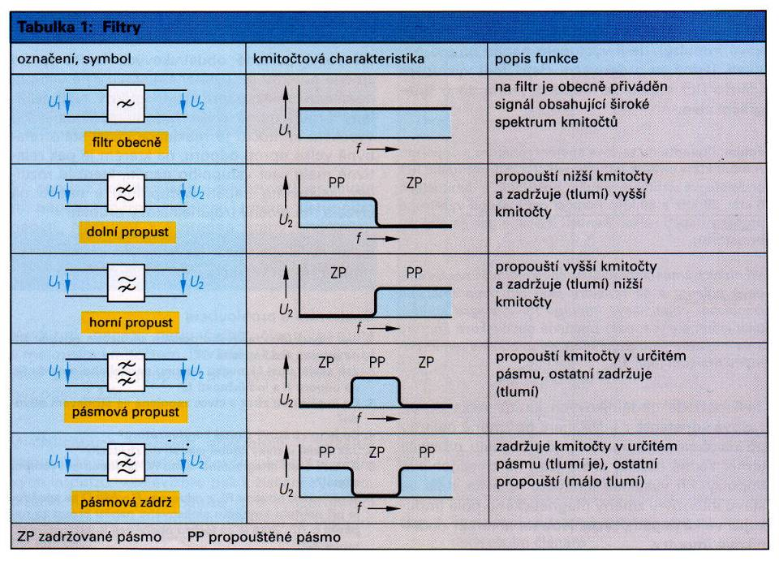

Slide 4


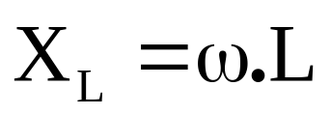
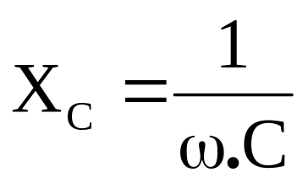
Frekvenční filtry
Frekvenční filtry využívají závislost impedance pasivních součástek na frekvenci:
  Rezistor – odpor se s frekvencí
  nemění
  Cívka – induktivní reaktance se
  s rostoucí frekvencí zvyšuje
  Kondenzátor – kapacitní reaktance
  s rostoucí frekvencí klesá

Slide 5
Dolní propust
R
L
u₁
u₂
u₁
u₂
C
R
RC – s rostoucí frekvencí klesá reaktance paralelně zapojeného kondenzátoru, a tím se snižuje velikost výstupního napětí.
LR – s rostoucí frekvencí roste reaktance sériově zapojené cívky, tím roste úbytek napětí na cívce, výstupní napětí klesá.

Slide 6
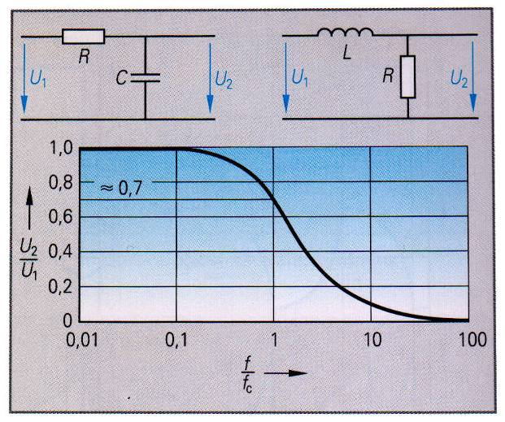
Dolní propust - frekvenční charakteristika
f_{C} – mezní frekvence (útlum 3 dB)

Slide 7
Dolní propust
L/2
L/2
u₁
u₂
C
LC
„T – článek“
„Pí – článek“
L
u₁
u₂
C/2
C/2
S rostoucí frekvencí roste reaktance sériově zapojené cívky a zároveň klesá reaktance paralelně zapojených kondenzátorů, výstupní napětí klesá.

Slide 8
Dolní propust
RLC
dolní propust druhého řádu
R
L
u₁
u₂
C

Slide 9
Dolní propust (horní zádrž)
Použití:
  odfiltrování rušivých signálů v síťových napájecích obvodech
  horní zádrž u zesilovačů
  reproduktorová vyhybka
  (pro basový reproduktor - subwoofer)
Při návrhu je možno jako jednu část filtru použít stávající část obvodu (kapacita VF obvodu, impedance reproduktoru,...)

Slide 10
Horní propust
C
R
u₁
u₂
u₁
u₂
R
L
CR – s klesající frekvencí roste reaktance sériově zapojeného kondenzátoru, tím roste úbytek napětí na kondenzátoru, výstupní napětí klesá.
RL – s klesající frekvencí klesá reaktance paralelně zapojené cívky a tím se snižuje velikost výstupního napětí.

Slide 11
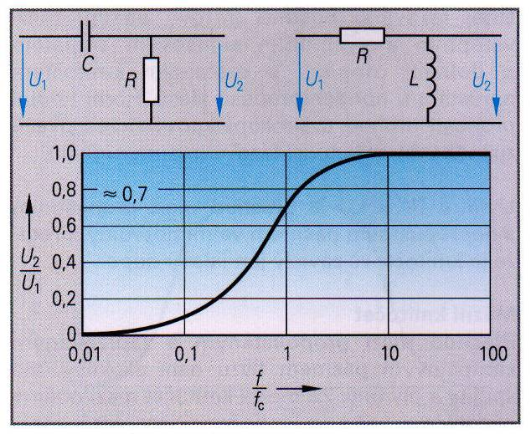
Horní propust - frekvenční charakteristika
f_{C} – mezní frekvence (útlum 3 dB)

Slide 12
Horní propust
LC
„T – článek“
2C
2C
u₁
u₂
L
S klesající frekvencí roste reaktance sériově zapojených kondenzátorů a zároveň klesá reaktance paralelně zapojené cívky, výstupní napětí klesá.
RLC
Horní propust druhého řádu
C
L
u₁
u₂
R

Slide 13
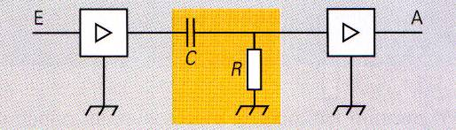
Horní propust – dolní zádrž
Použití:
  oddělení stejnosměrné složky mezi jednotlivými stupni zesilovače
  reproduktorová vyhybka
  (pro výškový reproduktor)

Slide 14
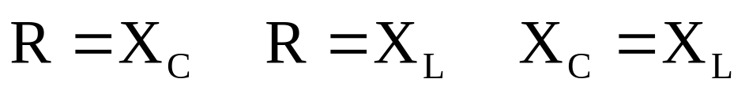
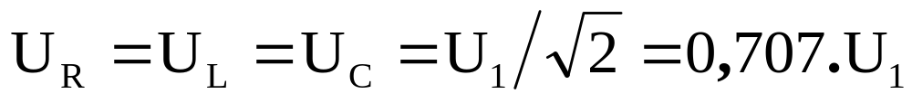
Mezní frekvence
Je frekvence, při níž se vyrovná impedance sériově a paralelně zapojených prvků (RC, RL)
U₁
U_{L}
Fázory napětí U_{R} a U_{L} či U_{C} jsou stejně velké, ale vzájemně posunuty o 90°
Podle Pythagorovy věty je velikost
U_{R}
U_{R}
U_{C}
to odpovídá útlumu 3dB
U₁

Slide 15
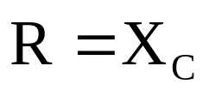
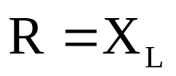
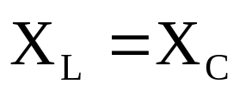
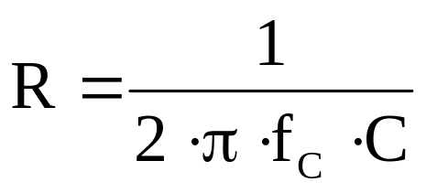
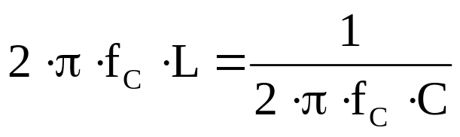
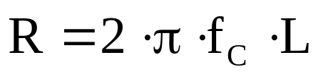
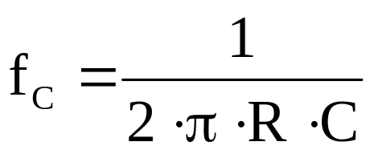
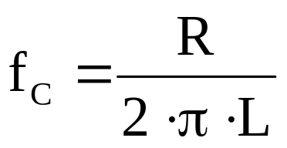
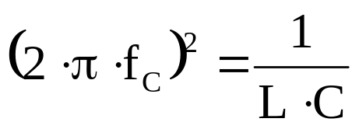
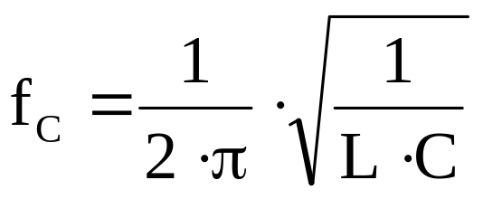
Mezní frekvence
Poznámka: LC filtry jsou sestaveny
z T či Pí článků, jejich fázorové diagramy jsou složitější, poměr napětí U₂/U₁ je shodný jako u filtrů RC či LR

Slide 16
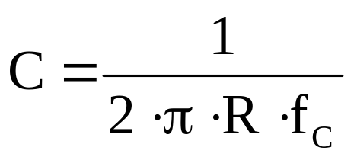

Příklad 244.1
Navrhněte dolní propust s mezní frekvencí 20 kHz
Použijte filtr RC, odpor rezistoru volte 5 kΩ
R
u₁
u₂
C

Slide 17
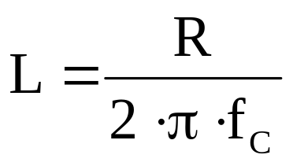

Příklad 244.2
Navrhněte horní propust s mezní frekvencí 800 MHz
Použijte filtr LR, odpor rezistoru volte 10 MΩ
R
u₁
u₂
L

Slide 18
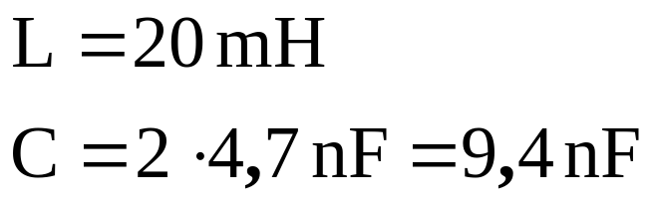

Příklad 244.3
Určete mezní kmitočet dolní propusti realizované
Pí-článkem LC
Kapacita jednoho kondenzátoru je 4,7 nF, indukčnost cívky 20 mH
L
u₁
u₂
C/2
C/2

Slide 19
Pásmová propust
Vznikne kaskádním spojením horní a dolní propusti
C₁
R₂
u₁
u₂
R₁
C₂
u₁
u₂

Slide 20
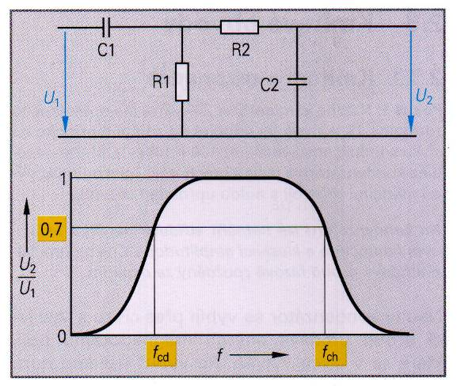
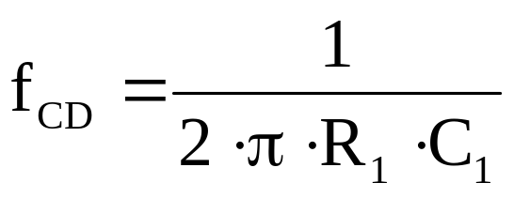
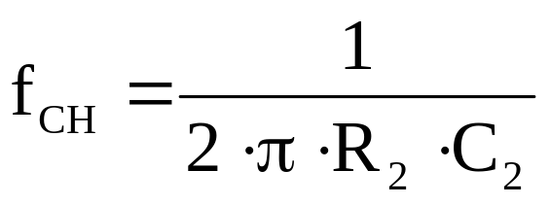
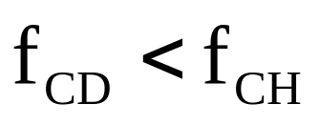
Pásmová propust RC

Slide 21
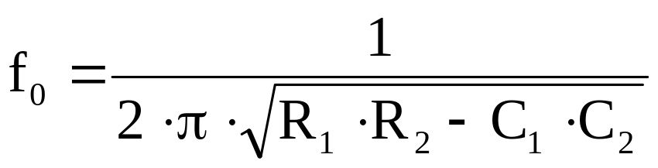
Pásmová propust
Wienův článek
R₁
C₁
u₁
u₂
R₂
C₂
Střední frekvence:

Slide 22
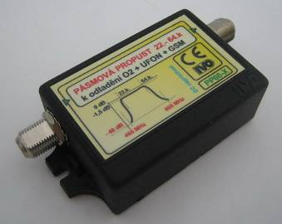
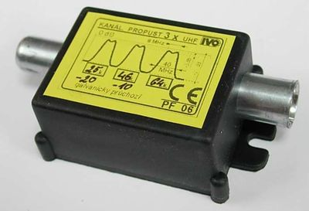
Pásmová propust
Použití:
  výběr signálu určité frekvence
  mixážní pulty, ekvalizéry,...
  pásmové anténní zesilovače

Slide 23
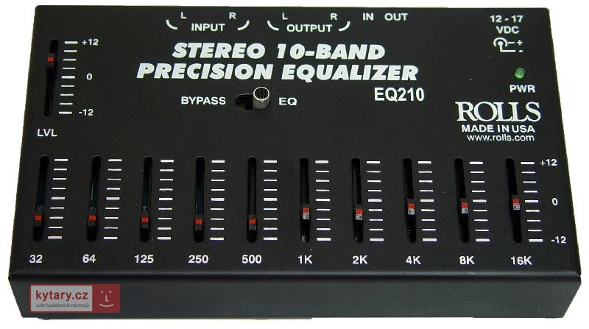
Pásmové propusti - equalizer

Slide 24
Pásmová zádrž
Vznikne „paralelním“ spojením horní a dolní propusti
C₁
Wienův článek
R₂
u₁
R₁
u₂
C₂
u₁
u₂

Slide 25
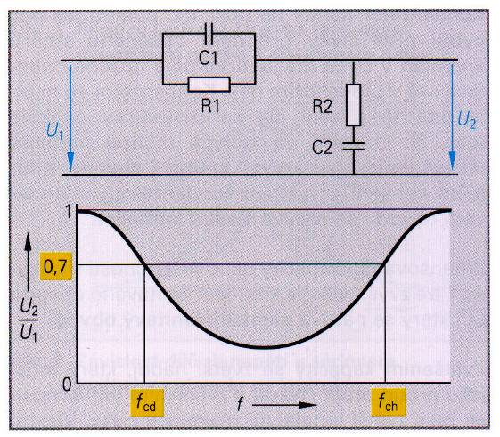
Pásmová zádrž RC

Slide 26
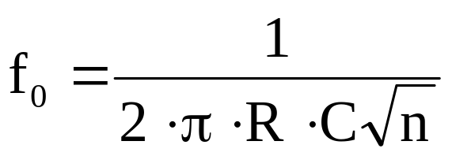
Pásmová zádrž
Přemostěný T článek
n.R
C
C
u₁
R
u₂
Střední frekvence:

Slide 27
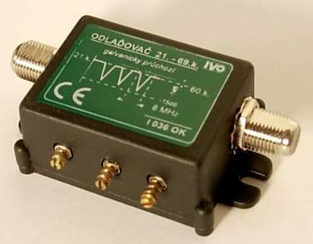
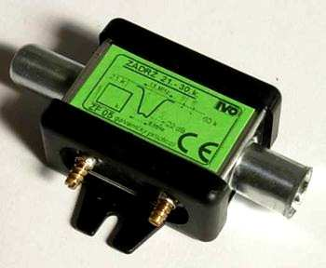
Pásmová zádrž
Použití:
  potlačení signálu určité frekvence
  anténní odlaďovače

Slide 28
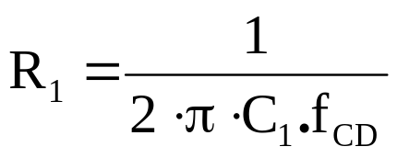
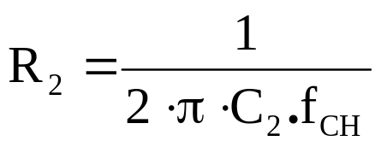


Příklad 244.4
Navrhněte pásmovou propust pro frekvenční pásmo 200 kHz až 500 kHz
Použijte filtr RC, kapacity kondenzátorů volte 470 pF
C₁
R₂
u₁
u₂
R₁
C₂

Slide 29
Aktivní filtry
Aktivní filtry především odstraňují používání indukčností.
Tato výhoda se projevuje zejména u filtrování nízkých frekvencí, kde indukčnosti dosahují velkých hodnot.
Aktivní prvky:
  tranzistory
  operační zesilovače: díky svému vysokému vstupnímu odporu téměř nezatěžují filtr
Výhody aktivních filtrů:
  signál je současně s úpravou zesílen
  vycházejí rozměrově menší – levnější (především pro nízké frekvence)

Slide 30
Kaskádní řazení dolních a horních propustí
R
C
Nejjednodušší dolní / horní propust RC
potlačuje frekvence nad / pod mezní
frekvencí pouze se 20dB/dekádu.
Poznámka:
  Při zvýšení frekvence o dekádu tj. na desetinásobek
  (např. z 1kHz na 10kHz) se přenos zmenší o 20dB,
  tj. na desetinu.
  Stejnou vlastnost vyjadřuje údaj „6 dB na oktávu“:
  při zvýšení frekvence o oktávu, tj. na dvojnásobek
  (např. z 1 kHz na 2 kHz) se přenos zmenší o 6 dB,
  tj. na polovinu.
  Oba údaje tedy říkají: kolikrát se zvýší frekvence,
  tolikrát se zmenší přenos.
C
R

Slide 31
Kaskádní řazení dolních a horních propustí
Kdybychom chtěli vysoké frekvence potlačit více (40dB/dekádu), mohli bychom zapojit dvě dolní propusti do kaskády.
R
R
C
C
Takto to bohužel nefunguje, oba obvody se vzájemně ovlivňují.
Levý obvod očekává na svém výstupu provoz bez zátěže, a místo toho tam vidí nějaký odpor R a za ním kondenzátor C. Proto jeho parametry budou jiné, než kdyby byl sám.
Pravý obvod očekává na svém vstupu buzení z nějakého „tvrdého“ generátoru, a místo toho tam vidí nějaký kondenzátor C a za ním odpor R. Proto i jeho parametry budou jiné, než kdyby byl sám.

Slide 32
Kaskádní řazení dolních a horních propustí
Výsledná charakteristika nebude tak strmá, výpočet bude složitý.
Když mezi stupně vložili operační zesilovač, bude vše jinak:
R
R
C
C
Levý obvod bude na svém výstupu vidět nekonečný vstupní odpor operačního zesilovače a nebude tedy zatížen,
Pravý obvod bude buzen z nulového výstupního odporu operačního zesilovače, a bude tedy mít svůj „tvrdý“ generátor.
Oba obvody teď budou pracovat tak, jako by byly samostatné.
Výsledkem jejich spolupráce bude charakteristika 40dB/dekádu.

Slide 33
Kaskádní řazení dolních a horních propustí
Obdobně lze postupovat i v případě horních propustí
C
C
R
R
Na dalších obrázcích jsou příklady jednoduchých RC filtru s operačním zesilovačem.
Zesílení mají větší než 1.
Sklon jejich frekvenční charakteristiky je 20 dB/dekádu.

Slide 34
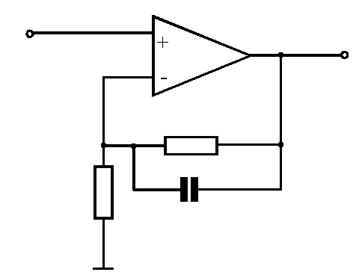
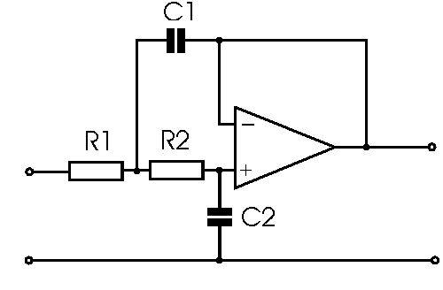
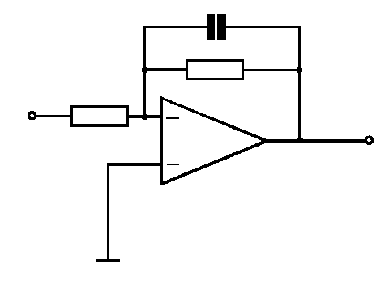
Aktivní dolní propust
Neinvertující
Butterworthův filtr
Invertující

Slide 35
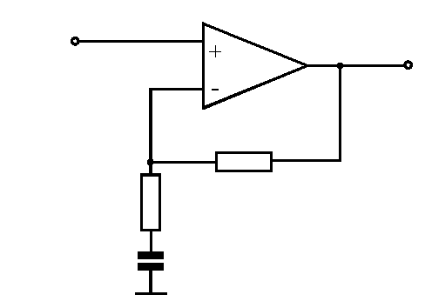
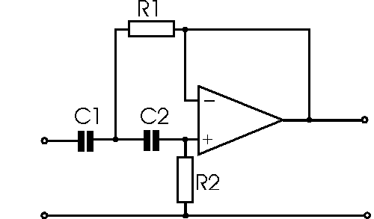
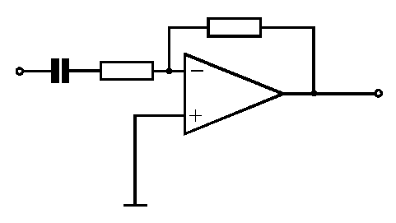
Aktivní horní propust
Neinvertující
Butterworthův filtr
Invertující

Slide 36
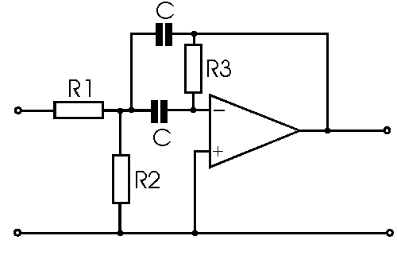
Aktivní pásmová propust

Slide 37
Číslicový filtr
Číslicové filtry jsou realizovány pomocí DSP
DSP (digital signal processor)
  Je mikroprocesor, jehož návrh je optimalizován pro algoritmy používané při zpracování digitálně reprezentovaných signálů.
  Hlavním nárokem na systém bývá průběžné zpracování velkého množství dat „protékajících“ procesorem.
  Architektura signálního procesoru se vyznačuje velmi výkonnou aritmetickou jednotkou, či několika specializovanými aritmetickými jednotkami.

Slide 38
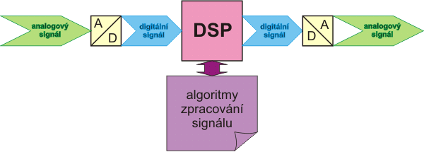
Číslicový filtr
Analogový signál je převeden A/D převodníkem na digitální.
V této podobě je průběžně zpracováván digitálním signálním procesorem.
Zpracovaný digitální signál je D/A převodníkem zpět převeden na analogový.

Slide 39
Číslicový filtr - DSP
Použití:
  digitální zpracování zvuku
    přehrávače CD, DVD, MP3
    telefony (mobilní), Handsfree
    rozpoznávání řeči
  digitální zpracování obrazu
    digitální fotoaparát
    videokamera
    sonografie (ultrazvuk), echolokace

Slide 40
Omezovače amplitudy
jsou elektronické obvody, které mají na svém výstupu konstantní napětí, jestliže vstupní napětí přesáhne určitou mez (hladinu)
  Pasivní – diody a rezistory
  Aktivní – tranzistory a operační zesilovače

Slide 41
Paralelní omezovač maxima
u₁
R
u₁
u₂
D
t
u₂
Předpokladem je ideální dioda U_{TO}=0
t

Slide 42
Paralelní omezovač maxima
u₁
R
D
u₁
U_{R}
u₂
t
u₂
Napětí omezovače je nastaveno referenčním zdrojem U_{R}=0
U_{R}
t

Slide 43
Sériový omezovač minima
u₁
D
u₁
u₂
R
t
u₂
Jednocestný usměrňovač
t

Slide 44
Oboustranný omezovač
u₁
R
D₁
D₂
u₁
U_{R1}
u₂
t
U_{R2}
u₂
U_{R1}
t
U_{R2}

Slide 45
Oboustranný omezovač
se Zenerovými diodami
R
D₁
U_{Z1}
u₁
u₂
D₂
U_{Z2}
R
s diakem
u₁
U_{A}
u₂
D

